Slide 1

Aplicação do Museu de Informática
Formação de Funcionários
10/12/2024
Team 03
Notes:
Boa tarde, antes demais eu sou a Inês e hoje estou aqui acompanhada pela minha colega Catarina para realizarmos a formação sobre a aplicação desenvolvida para o museu.

Slide 2
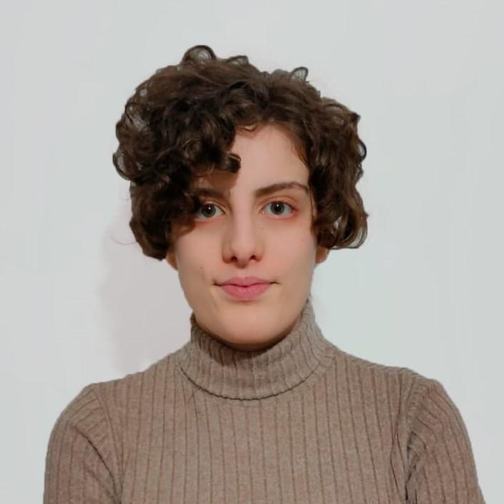
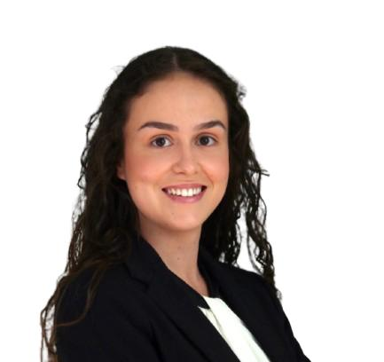

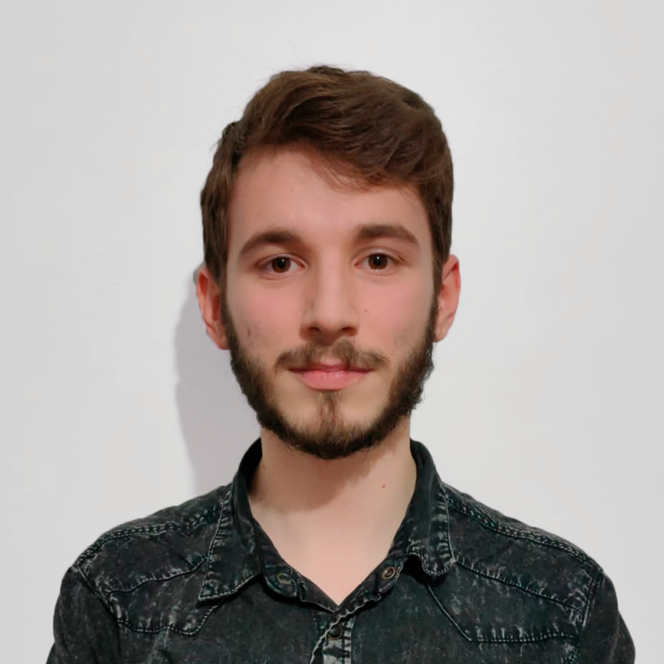
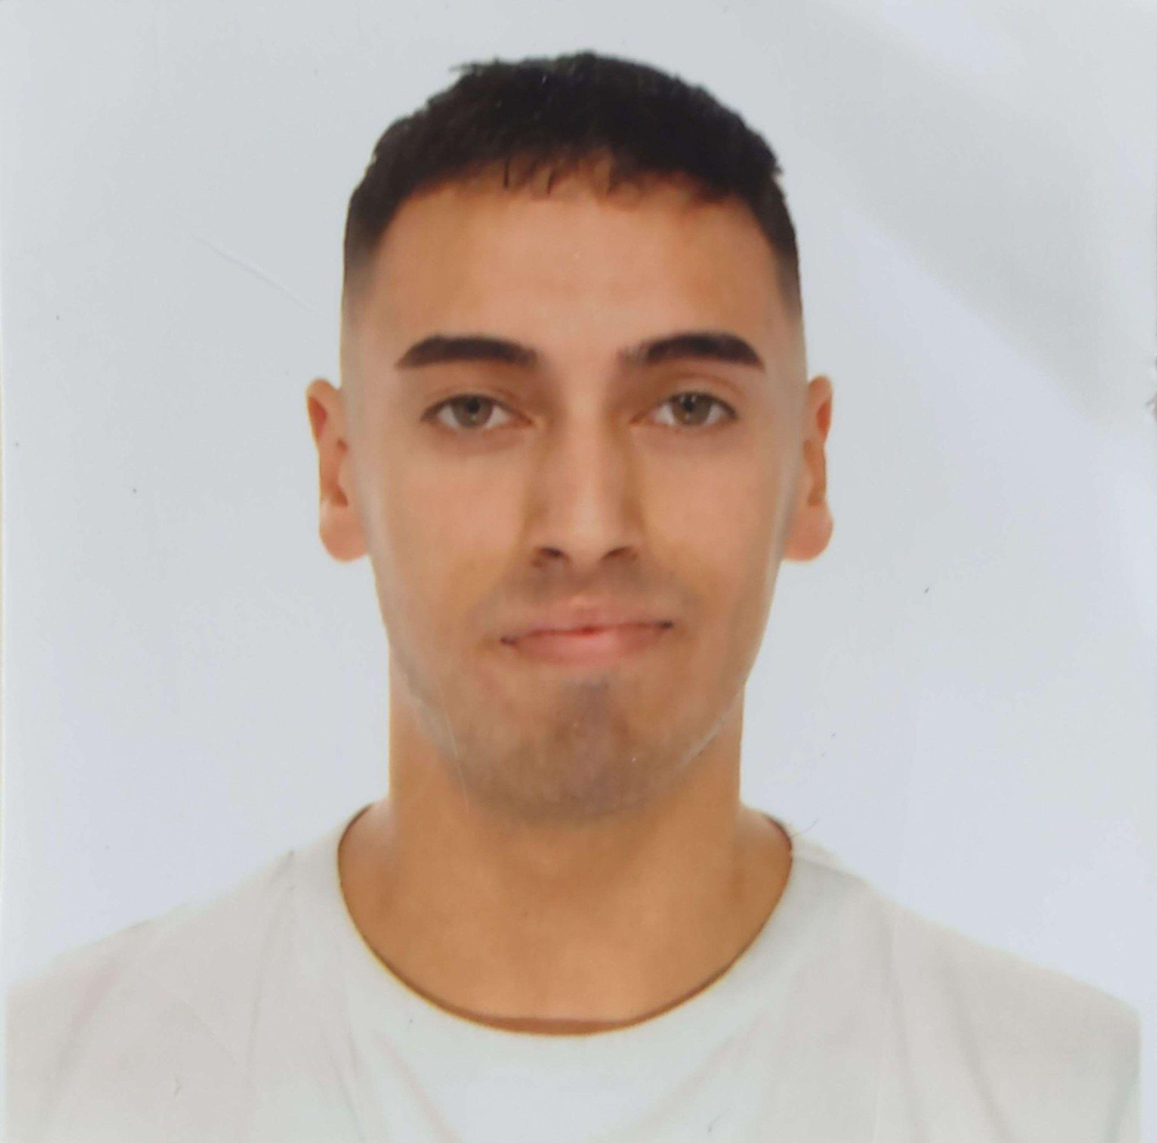
Equipa 03
Catarina Pereira
Inês Neves
Leonardo Martins
Rodrigo Rocha
PG53733
PG53864
PG53996
E12165
Team 03
Academic Year 2024/2025
Notes:
A nossa equipa de trabalho é composta por 4 elementos: Dizer os nomes
Mas a Catarina avançou como gestora de projeto por isso em caso de alguma dúvida futura podem entrar diretamente em contacto com ela.

Slide 3
Conteúdo
Introdução
Mockup
Manual de Utilizador
Manual de Manutenção
Aplicação
Questões
Team 03
Academic Year 2024/2025
Notes:
Na nossa sessão de hoje iremos fazer um pequena introdução, apresentar o mockup da nossa aplicação, o manual de utilizador, o manual de manutenção, a aplicação e no fim um espaço para questões.
Mas aproveito para deixar a nota que a qualquer momento podem interromper e colocarem questões.

Slide 4
Introdução
Este projeto pretende promover a história e evolução dos telemóveis e smartphones através do desenvolvimento de uma aplicação dedicada ao museu. Com o objetivo de enriquecer a experiência do visitante através de uma visita mais interactiva e personalizada. A obtenção de feedback dos visitantes será essencial, permitindo ao museu uma melhor adaptação às preferências e necessidades dos visitantes.
Team 03
Notes:
Este projeto pretende promover a história e evolução dos telemóveis e smartphones através do desenvolvimento de uma aplicação dedicada ao museu. Com o objetivo de enriquecer a experiência do visitante através de uma visita mais interactiva e personalizada. A obtenção de feedback dos visitantes será essencial, permitindo ao museu uma melhor adaptação às preferências e necessidades dos visitantes.

Slide 5
MOCKUP
Team 03
Notes:
Falar do mockup

Slide 6
Manual de Utilizador
Team 03
Notes:
Falar do manual de utilizador

Slide 7
Manual de Manutenção
Team 03
Notes:
Falar do manual de manutenção

Slide 8
Aplicação
Team 03
Notes:
Falar da aplicação

Slide 9
Questões
Team 03
Notes:
Gostaria de saber se têm alguma questão

Slide 10
Obrigada pela vossa atenção!
Team 03:
Catarina Pereira
Inês Neves
Leonardo Martins
Rodrigo Castillo
Team 03
Notes:
Para concluir, agradecemos a todos pela atenção e pelo interesse no projeto. Muito obrigada!

